Slide 1

L’impronta semantica degli LLM: analisi comparative tra musica reale e artificiale
Traccia 3 — Stereotipi, bias e rappresentazioni culturali
Tecnologie dei dati e del linguaggio
Francesca Bubba
Prof. Alfio Ferrara — Dott. Sergio Picascia, Dott.ssa Elisabetta Rocchetti

Slide 2



Perché studiare l'omogeneizzazione culturale
I modelli linguistici generativi vengono sempre più usati per produrre testi legati alla musica. La letteratura sui bias nei LLM mostra che i modelli tendono a riprodurre pattern dominanti nei dati di addestramento, appiattendo le differenze culturali meno rappresentate.
Generi diversi, tradizioni diverse
LLM sempre più usati per generare testi musicali
Rischio concreto di appiattimento e stereotipizzazione
Il dominio musicale è un banco di prova ideale: generi diversi corrispondono a tradizioni linguistiche e culturali molto distinte tra loro — un contesto in cui un eventuale appiattimento del modello è facilmente osservabile.
2

Slide 3

Domanda di ricerca e ipotesi
Un LLM, generando testi di canzoni per generi musicali legati a tradizioni culturali diverse, tende a renderli più simili tra loro (in termini semantici) rispetto a quanto lo siano realmente i testi originali dello stesso genere?
IPOTESI
Nel corpus reale, i generi musicali restano linguisticamente e tematicamente più distinti tra loro rispetto ai testi generati dal modello, che tendono invece a un maggiore appiattimento reciproco — misurato come similarità semantica più alta tra coppie di generi.
3

Slide 4



Fonti e dati
Testi generati
Corpus reale
Qwen2.5-3B-Instruct (Hugging Face), eseguito in locale — nessuna chiave API richiesta
Genius API ufficiale, via lyricsgenius — 3 artisti per genere, token gratuito
Traduzione
Analisi semantica
deep-translator — normalizzazione dei testi non italiani per il confronto semantico
sentence-transformers, modello multilingue paraphrase-multilingual-MiniLM-L12-v2
4

Slide 5

Metodologia — la pipeline
1
2
3
4
5
6
Definizione di 6 generi musicali e 3 temi fissi
›
Generazione batch dei testi con LLM locale
›
Raccolta del corpus reale via Genius API
›
Preprocessing e traduzione in italiano
›
Embedding semantici e similarità tra generi
›
Verifica statistica dell'ipotesi (Wilcoxon)
Ogni fase è documentata nel notebook con prompt, parametri e criteri di selezione espliciti.
5

Slide 6
Dettagli tecnici
Generazione
Corpus reale
Qwen2.5-3B-Instruct, modello open-weight non gated
Eseguito localmente sulla GPU di Colab (T4)
Generazione in batch (8 prompt in parallelo)
Nessuna chiave API richiesta
Genius API ufficiale (docs.genius.com)
Token gratuito, registrazione in 2 minuti
3 artisti rappresentativi per ciascun genere
Un tentativo di scraping è stato scartato (HTTP 403 + ToS)
Preprocessing: pulizia del testo e traduzione automatica in italiano (deep-translator) per rendere confrontabili testi in lingue diverse — italiano, inglese, spagnolo, coreano, portoghese.
6

Slide 7
Il corpus raccolto
54
16 / 18
6
3
testi generati
(52 usati nell'analisi, 2 esclusi per traduzione fallita)
testi reali raccolti
(2 brani di fado non trovati su Genius)
generi musicali
temi fissi:
amore, festa, nostalgia
7
7

Slide 8
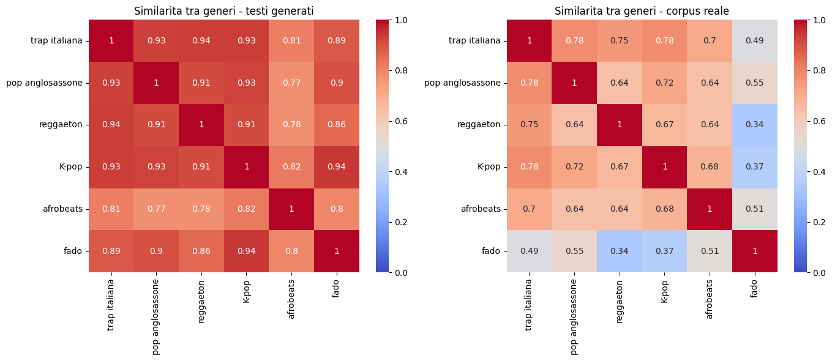
Risultati — similarità semantica tra generi
A sinistra: similarità tra generi nei testi generati dal modello. A destra: similarità tra generi nel corpus reale.
8

Slide 9

Verifica statistica dell'ipotesi
0.875
0.617
p < 0.001
similarità media
tra generi — testi generati
similarità media
tra generi — corpus reale
test di Wilcoxon
(H2: generati > reali)
Ipotesi confermata
p < 0.001 (statistica di Wilcoxon al massimo possibile, 120.00): i testi generati risultano significativamente più omogenei tra loro rispetto al corpus reale.
9

Slide 10
Errori di percorso
Il test statistico supporta l'ipotesi con una significatività molto forte: la similarità media tra generi nei testi generati (0.875) è nettamente più alta di quella osservata nel corpus reale (0.617; p < 0.001).
Un bug scoperto e corretto lungo il percorso
Una prima versione della pipeline conteneva un bug nella funzione di pulizia del testo (una regex malformata) che distruggeva quasi interamente il contenuto prima della traduzione; le chiamate di traduzione fallite venivano salvate come se fossero testo valido, producendo similarità artificiosamente vicine a 1 tra i generi non italiani.
Il bug è stato identificato ispezionando manualmente un campione di testi tradotti, corretto (regex sistemata, validazione e retry sulla traduzione) e l'intera pipeline è stata rieseguita: il risultato qui riportato è quello ottenuto dopo la correzione.
10

Slide 11
Limiti dello studio
Campione ridotto
Dipendenza dalla traduzione automatica
52 testi generati utilizzabili e solo 16 testi reali (2 brani di fado non reperiti, 2 testi generati esclusi per traduzione fallita).
Il confronto passa per una traduzione in italiano: la qualità di deep-translator, non validata linguisticamente, resta un fattore esterno al fenomeno studiato.
Modello locale di dimensioni contenute
Rappresentatività degli artisti
Qwen2.5-3B è più piccolo e meno capace di un LLM commerciale.
3 artisti per genere sono un punto di partenza arbitrario, non una campionatura sistematica.
11

Slide 12

Conclusioni
Estendere il campione (più artisti e brani per genere) per rafforzare ulteriormente la robustezza statistica
Testare prompt contestualizzati culturalmente (ipotesi H3) per vedere se riducono l'omogeneizzazione osservata
Confrontare più modelli LLM, locali e commerciali, per capire se il fenomeno è generale o specifico di questo modello
Validare il risultato con un metodo di embedding nativamente multilingue, senza passaggio di traduzione
Il progetto conferma, con una significatività statistica molto forte (p < 0.001), l'ipotesi di partenza: i testi generati dal modello sono significativamente più omogenei tra i generi rispetto al corpus reale — un segnale concreto di appiattimento culturale nella generazione musicale automatica.
12

